Slide 1

城镇内部空间结构
与城镇化分析
朝阳区线上课堂·高三年级地理
北京市陈经纶中学 陈春蕊

Slide 2

知识框架梳理
目录
高考中的主要考法
典型例题分析讲解
解题思路梳理归纳
思路方法迁移应用

Slide 3
1.知识框架梳理

Slide 4
知识框架
城镇内部空间结构与城镇化
城市化 or 城镇化
城镇内部空间结构
本节要落实的课程标准：
1、“结合实例，解释城镇内部的空间结构，说明合理利用城镇空间的意义”
空间变化
城镇
城镇景观与地域文化
时间发展
2、“运用资料，说明不同地区城镇化的过程和特点，以及城镇化的利弊”
城镇化

Slide 5
知识框架
城镇内部空间结构
城镇功能区
城镇内部空间结构
城镇内部功能区的分布和变化
城镇内部空间布局的影响因素
合理利用城镇空间的意义

Slide 6
知识框架
城镇化
城镇化表现
城镇化对区域发展的作用
城镇化
城镇化对地理环境的影响
城镇化的过程和特点

Slide 7
2.高考中的主要考法

Slide 8
【城镇内部空间结构】
考法一 结合城镇规划考查城镇功能区的分布与布局
考法二 结合生活材料考查城镇功能区的分布与变化

Slide 9

考法一 结合城镇规划考查城镇功能区的分布与布局
下图为某城市功能区示意图，其中E、F、G表示主要功能区，城市布局相对合理。读图完成1—2题。
1．该市主导风向最不可能是
A．东南风 B．西北风
C．正西风 D．正北风
2．若在图中各点布局，不合理的是
A．①建高级住宅区 B．②建休闲娱乐场
C．③建大型仓储中心 D．④建污水处理厂
停留一分钟啊！

Slide 10
解析
【答案】1．A 2．C
【解析1】：根据材料，E、F、G表示主要功能区，G位于城市中心，是商业区；F占地面积最大，是住宅区；E位于东南部城郊，靠近煤、铁产地，交通便利，是工业区。城市布局相对合理，说明工业区的废气不污染到城区，结合指向标，该市主导风向最不可能是东南风。故选A。
【解析2】：①位于河流上游，地势较高，远离工业区，环境质量好，适宜建高级住宅区，A合理；②位于郊区，地价便宜，是河心岛，水质较好，适宜建休闲娱乐场，B合理；③地只有一条公路，交通不便利，不适宜建大型仓储中心，C不合理；④位于工业区附近河流下游，适宜建污水处理厂，减少工业生产对河流污染，D合理。故选C。

Slide 11
考法二 结合生活材料考查城镇功能区的分布与变化
近年来，流动商贩作为非正规经济，其数量在城市内部呈线性增长态势。巨大需求是导致流动商贩的根源，城市用地性质及其代表的城市功能对流动商贩有显著影响，而宽马路对商贩经营会产生负面影响。解决就业、服务社会和城市监管三者间的矛盾是城市发展中面临的问题。北京市朝阳区面积470.8平方公里，2013年常住人口384.1万。下图为在朝阳区498个社区中，流动商贩自发形成的早市、午市和晚市聚集状况示意图。据此完成3—5题。
3．从早市到晚市，三环附近的社区流动商贩密度大，根本原因是这里
A．离天安门广场近 B．人口流动量大
C．政府管制力度小 D．正规商业缺乏
4．推断甲社区的城市用地为
A．住宅用地 B．工业用地 C．娱乐康体用地 D．外事用地
5．本着政府引导，兼顾就近消费、商贩效益与城市监管，下列地区中适宜设置固定型摊贩区的是
A．党政机关附近 B．城市干道两侧 C．公园绿地内外 D．学校医院附近
停留一分钟啊！

Slide 12
解析
【答案】3．B 4．C 5．D
【解析3】：流动商贩所从事的是第三产业。商业和服务业应该指向消费人群，商贩密集区，人口密度大，市场广阔。故选B。
【解析4】：甲地早市、晚市为流动商贩高密集区，午市为不显著区。结合早市、午市和晚市的时间推断，甲地区12—18点人员较少，分析四个选项推断甲社区的城市用地为娱乐康体用的可能性更大。故选C。
【解析5】：本着政府引导，兼顾就近消费、商贩效益与城市监管，学校医院附近人口密集，适宜设置固定型摊贩区。党政机关附近设置摊贩区影响办公环境；城市干道两侧设置摊贩区，影响交通；公园绿地内外设置摊贩区，影响城区环境。故选D。

Slide 13
城镇内部空间结构
解题方法
城镇各功能区的分布，主要受经济和环境因素影响，如交通、地租（由距市中心距离和通达度决定）、河流流向（地形地势）、风向等，形成以中央商务区为核心的城镇内部空间结构（其余的影响因素有历史、社会、行政等）。
一般而言，城镇中心是中央商务区，这里交通便捷，人流汇聚，其余的商业区则位于交通干线两侧或街角路口，有的大城镇还会出现几个副中心；
住宅区则位于中央商务区的周围，并有明显的分化，高级住宅区位于地势高、上风处、环境优美的城镇外缘，接近文化区；而低级住宅区往往与工业区相连；
工业区一般位于城镇边缘，沿主要交通干线分布，还需要考虑风向和河流流向问题，但无污染的高科技工业区，可考虑接近高校园区。

Slide 14
【城镇化】
考法一 结合统计表格考查城镇化的特点与动力
考法二 结合规划图考查城镇化问题及解决途径

Slide 15
考法一 结合统计表格考查城镇化的特点与动力
土地城市化率是城区中城市建设用地面积所占的比重，是评价一个城市土地城市化水平的核心指标。近年来我国土地城市化进程明显快于人口城市化。下表示意2010年各等级规模城市的用地结构及近10年用地面积增长结构。据此完成6—8题。
6．我国土地城市化进程中占比最高的用地类型是
A．居住用地 B．工业用地
C．公共设施用地 D．道路广场用地
7．近10年来，中小规模城市土地城市化发展的主要驱动力是
A．工业发展 B．高新技术产业发展
C．房地产业发展 D．交通发展
8．与其它规模城市相比，近10年来特大规模城市
A．房价上涨缓慢 B．工业用地集约化程度低
C．交通拥堵加剧 D．人均绿地面积增加
停留一分钟啊！

Slide 16
解析
【答案】6．A 7．C 8．B
【解析6】：由资料可以看出，我国土地城市化进程中占比最高的用地类型是居住用地，它是城市中最广泛的土地利用类型。故选A。
【解析7】：由资料分析可以看出，近10年来，中小规模城市土地城市化发展的主要驱动力是居住用地增长明显，即房地产业发展带动的中小城市的城市化进程。故选C。
【解析8】：与其它规模城市相比，近10年来特大规模城市工业用地增长明显，说明工业用地集约化程度低，容易造成工业用地浪费；居住面积增加少，房价上涨快；交通用地总的增加量较多，所以交通条件改善；绿地面积增加量少，但人口增加多，人均绿地面积减少。故选B。

Slide 17
考法二 结合规划图考查城镇化问题及解决途径
我国某地区（38°N，114.55°E）因地制宜在河流两岸建设集防护、景区、观赏、休闲、健身为一体的生态绿廊，旨在改善区域生态环境，增加城市景观的同时，为广大市民提供更多的踏青休闲场所。下图为规划示意图，据此完成9—10题。
9．该河段
A．河流自东南向西北流 B．河床剖面南陡北缓
C．河流无结冰期 D．河流水位季节变化小
10．生态涵养区适合
A．种植蔬菜和花卉 B．发展乳畜业
C．栽种灌木和落叶林 D．栽种草被和常绿林
停留一分钟啊！

Slide 18
解析
【答案】9．B 10．C
【解析9】：读图可知，水上活动区位于东南方向，应当水体较深，水面较宽，为下游地区，左侧河道较窄，应为河流下游，结合指向标判断，河流流向为西北到东南，A错；图中河流南岸，多为生态保护地区，而北岸为城区，且自西向东流动的河流，右岸被冲刷，左岸以淤积作用为主，所以南面地形较陡，北面较缓，B对；结合该地经纬度判断，位于我国北方地区，为温带季风气候，冬季气温低，有结冰期，河流水位季节变化大，C、D错。故选B。
【解析10】：城市内河生态环境建设不能发展农业，A、B错；该地为温带季风气候区，自然植被主要为温带落叶林，常绿林主要在我国南方地区，D错；生态建设应以恢复自然植被为主。故选C。

Slide 19
城镇化与其他地理要素的关系分析
解题方法
要素 | 与城镇化的关系
自然条件 | 城镇化发展需要土地、水源、气候等自然条件， 城镇化发展改变土地、气候、水文、植被等要素。
环境 | 城镇化发展，使地理环境发生变化，产生城镇环境问题，如热岛效应、“三废”污染等
“三农” | 城镇化使农村景观、生活观念发生变化，城乡差距缩小； 农村为城镇化提供大量劳动力。
人口 | 促使农村人口向城镇迁移，加速城镇化； 人口向城镇迁移造成农村空巢家庭出现， 市中心人口膨胀。
交通 | 城镇化使交通运输方式发生变化
产业转移 资源调配 | 产业转移加速城镇化进程 城镇化发展，加剧水、能源等资源消耗，促进资源跨区域调配

Slide 20
3.典型例题分析讲解

Slide 21
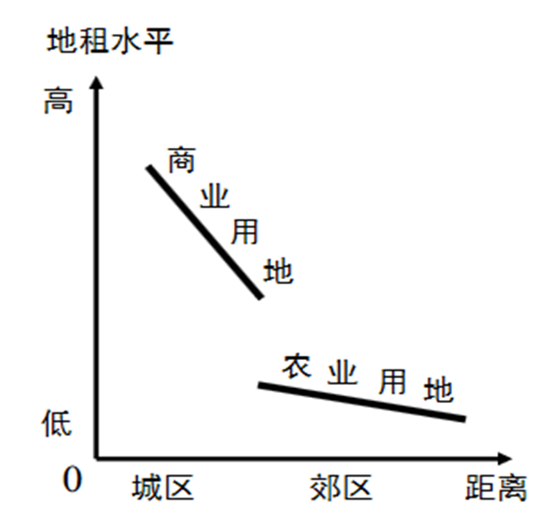
城镇内部空间结构
典型例题
例题1：（2019.北京卷）图6示意某地商业和农业地租水平。
读图,回答。
8.该图体现（ ）
A.两种用地类型呈交错分布
B.两种地租变化率的差异小
C.商业用地向郊区持续扩展
D.农业用地受到政策的保护
停留一分钟啊！

Slide 22
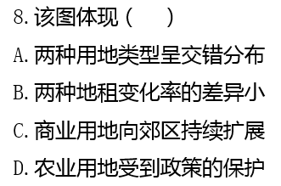
分析讲解
本题图像是坐标图，横坐标代表距市中心远近，纵坐标代表地租，商业用地的斜线表示商业的付租能力随距市中心距离变大而快速递减，农业用地的斜线表示农业的付租能力随距市中心距离变大而缓慢递减，图示直观地看出一陡一缓，说明两种地租变化率的差异大，B错；
图示可知商业用地集中分布在城区，农业用地集中分布在郊区，并没有呈现交错分布，A选项错误。
商业是对地租最敏感的功能区，一定是在城区更为集中，不可能向郊区持续，不看图也可以推断此选项错误。排除C。
如果我们将地租线补充完整的话，把商业线延长至横轴，更容易推断出，如果仅是经济因素起作用，交叠地带应该是商业，因为在交界处商业用地的地租明显高于农业，却广泛分布农业用地，可推断不是经济因素起作用，而是人为因素在起作用，是我国严格保护耕地的政策起作用，所以D正确；
该题考查学生对功能区特点的理解、对图像的解读、是否关注生活关注时事等诸多问题。

Slide 23
城镇内部空间结构
典型例题
例题2：（2016年新课标全国卷Ⅰ）自20世纪50年代，荷兰的兰斯塔德地区经过多次空间规划，形成城市在外，郊区在内的空间特征：该区中间是一个接近3000平方千米的“绿心”——乡村地带；四个核心城市和其他城镇呈环状分布在“绿心”的周围，城镇之间设置不可侵占的绿地，四个核心城市各具特殊职能，各城市分工明确，通过快速交通系统连接成具有国际竞争力的城市群，近20年来，该地区城镇扩展程度小，基本维持稳定的城镇结构体系。据此完成下列小题。
6.兰斯塔德空间规划的实施，可以
A．提高乡村人口比重 B．降低人口密度
C．促进城市竞争 D．优化城乡用地结构
停留一分钟啊！

Slide 24
分析讲解
答案：D
【解析】兰斯塔德空间规划的实施，形成城市在外，郊区在内的空间特征，可以优化城乡用地结构。

Slide 25
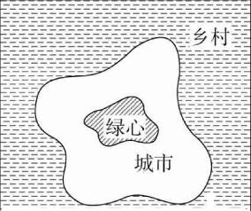
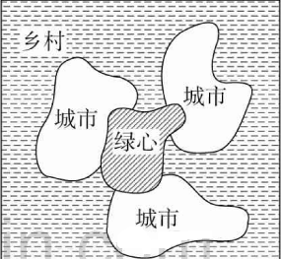
城镇绿心空间结构
分析讲解
a 单个城镇绿心空间结构
b 城镇组团绿心空间结构
城镇绿心是置于城镇的中心部位，具有一定的绿量与显著生态效果,体现了合理利用城镇空间的意义。
因为城镇绿心既可以调节城镇中心地区的微气候，降低噪音，净化空气，优化生态环境，又可以满足人们的休闲娱乐需求。
但是绿心位于城镇内部的几何中心或者位于多个城镇之间，区位条件非常好，因此绿心往往也是受到城镇建设蚕食的地区，是生态效益与经济效益矛盾最突出的地区。

Slide 26
城镇化
典型例题
例题3：（2014年高考文综地理试卷全国2卷）珠江三角洲某中心城市周边的农民竞相在自家的宅基地建起了“握手楼”（ 下图）据此完成1-2题。
1、农民建“握手楼”的直接目的是（ ）
A．吸引外来人口定居 B．吸引城市周末度假
C．增加自住房面积 D．出租房屋增加收入
2、握手楼”的修建反映该中心城市（ ）
A．居住人口减少 B．城市房价昂贵
C．人居环境恶化 D．城区不断扩大
停留一分钟啊！

Slide 27
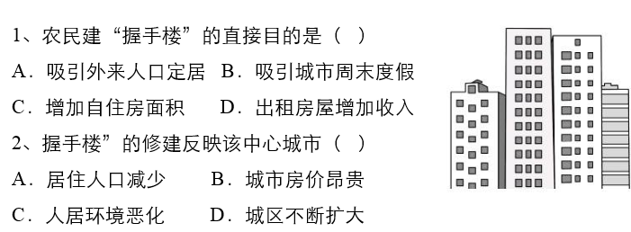
分析讲解
【答案】1. D 2. B
【1题详解】
解读文字信息：“珠江三角洲某中心城市周边的农民竞相在自家的宅基地建起了“握手楼” ：“珠三角中心城市” ，可推出这里经济发达，人口迁入，房价过高，许多打工者买不起，要在周边寻找便宜的房子，就有了周边农民建出租房屋增加收入的动机, 盖的房子不是增加自住房面积；
解读图片“握手楼”信息：楼房紧挨着说明人居环境差，定居和度假需要的房屋质量应该更好，所以选D。
【2题详解】解读设问：“反映该中心城市” ，“握手楼”的修建反映中心城市什么？就是因中心城市房价过高，许多人不能购买，才到周边农村寻租，B对；“握手楼”不是销售给市区居民的，所以市区居住人口不减少，市区人居环境不会恶化；周边农民宅基地建起的“握手楼”也不属于城区扩大，所以选B。

Slide 28
4.解题思路梳理归纳

Slide 29
高考透视
城镇的发展是关乎国计民生的大事，也是高考试卷中出现频率极高的内容。
备考时需要注意以下两个方面：
（1）该考点一般以图像的形式呈现信息，如坐标图、局部区域图、扇形图等，因此要掌握读图方法，不漏掉信息，正确解读信息。
（2）在复习备考时，要理解原理，灵活运用原理，落脚于人地协调观，运用综合思维的方法评价城镇内部的空间布局及其合理性、评价各种城镇化问题。

Slide 30
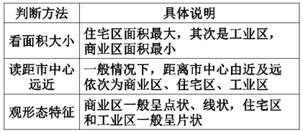
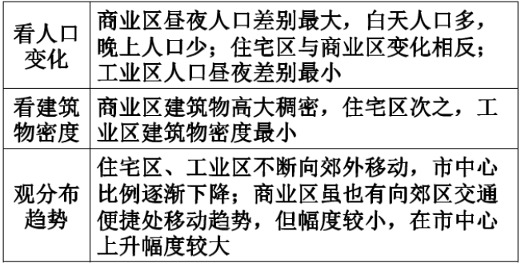
1、城镇功能区布局的判断方法
技法点拨
思路拓展灵活运用

Slide 31
2、影响城镇内部空间结构的因素分析
技法点拨
经济因素是城镇功能分区的主要因素，我们可以通过地租水平反推城镇内部功能分区，即通过距市中心距离和交通通达度这两个要素反推。

Slide 32
3、不同污染企业的布局方法
技法点拨
污染企业类型 | 布局
大气污染企业，如水泥厂、酿造厂 | 在城市盛行风的下风向、 与盛行风垂直的郊外、 城市最小风频的上风向
水污染企业，如造纸厂、皮革厂 | 在城市河流的下游
固体废弃物污染企业，如钢铁厂 | 远离农田或居住区
风向
河流
流向

Slide 33
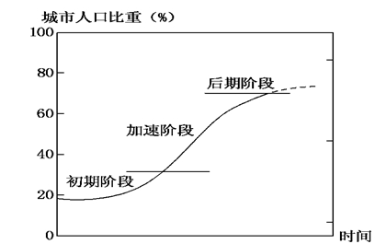
技法点拨
4、世界城镇化的进程
世界城镇化进程，归结为“S”型曲线，要掌握三点：
1、不同阶段的城镇化水平不同。初期城镇化水平低于25%，中期25-70%，后期大于70%；
2、不同阶段曲线变化的速率不同。初期和后期曲线较缓，城镇化水平变化较慢；中期曲线较陡，城镇化水平增长迅速；
3、不同阶段城镇化特点不同。初期发展缓慢，中期随着快速的城镇化，人口和产业高度集聚，城镇不断扩大，甚至出现城市带，同时也容易出现各种城市问题；后期城镇化趋缓甚至停滞，人口和产业向乡村小城镇迁移，大城市人口减少。
从城镇化进程来看，目前发达国家多后期阶段，而发展中国家多处于初期和中期阶段。

Slide 34
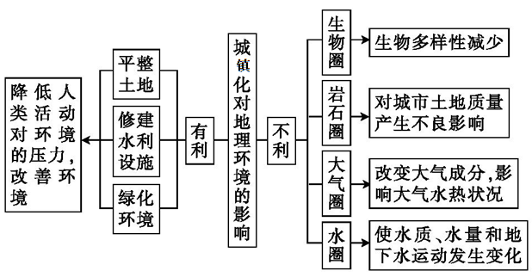
技法点拨
5、城镇化对地理环境的影响

Slide 35
5.思路方法迁移应用

Slide 36
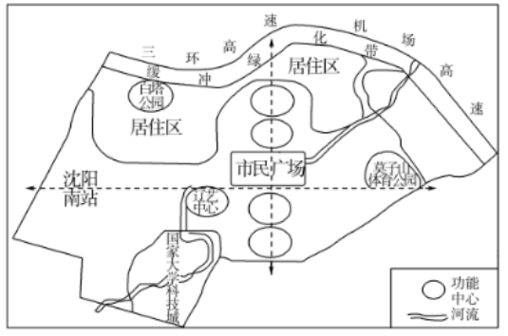
命题视角一 城镇内部空间结构
举一反三
下图为沈阳浑南新城规划建设的“十字型”结构，由南北轴和东西轴构成，据此完成1-3题。
1.南北轴线上自北向南的功能区规划较为合理的是（ ）
A．文化中心、商务中心、行政中心、科技中心
B．行政中心、文化中心、科技中心、商务中心
C．科技中心、商务中心、文化中心、行政中心
D．商务中心、行政中心、文化中心、科技中心
2.为满足人们生活需要，需要大量建设的是（ ）
A．综合性商厦 B．幼儿园
C．大型医院 D．公安分局
3.缓冲绿化带的作用是（ ）
A．防风固沙，吸烟除尘 B．美化环境，降低噪声
C．调节气候，稳定大气成分 D．涵养水源，保持水土
停留一分钟啊！

Slide 37
解析
答案：1D 2B 3B
【解析1】：最北功能区靠近居民区，接近消费人群，靠近公路，交通条件优越，所以应该布局商务中心；北面第二个功能区距居民区较近，作为行政中心便于为居民服务；第三个功能区距市民广场和文艺中心较近，应该建设文化中心；最南环境优美，靠近科研地区，应该为科技中心。D正确。
【解析2】：浑南新城的建设引起大量人口迁入居住，迁入的人口多为年轻人口，这些年轻人口的迁入会有一部分少年儿童，这样就需要大量建设幼儿园等教育机构，B正确。综合性商厦、大型医院、公安分局这些都能服务比较多的人口，不需要建设很多，ACD错误。
【解析3】：沈阳附近风沙较小，缓冲绿化带起防风固沙，吸烟除尘作用不太现实，A错误；缓冲绿化带在居民区和高速公路之间，主要作用是美化环境，降低噪声，B正确；缓冲绿化带对调节气候，稳定大气成分，涵养水源，保持水土作用不大，CD错误。

Slide 38
举一反三
（2018.海南卷）某单中心城市，各方向发展比较均衡，城市中心附近人口和产业分布过于集中，交通拥堵，人居环境较差。图示意该城市某个方向的土地价格（P）变化。据此完成4-5题。
4．为优化城市中心附近的功能布局，在城市更新改造过程中，甲地宜增建（ ）
A． 公园 B． 工业园区 C． 住宅 D． 物流园区
5．乙地附近比例最大的用地类型可能是（ ）
A． 仓储用地 B． 公共绿地 C． 工业用地 D． 居住用地
停留一分钟啊！

Slide 39
解析
【解析4】：A 此题要解读图文信息， 读图可知甲地位于城市中心附近，且地价较低，如果增建公园绿地不但可以缓解材料中所述“该城市中心附近人口和产业过分集中，交通拥堵，人居环境较差”的现状，而且征地成本也相对较低，故A正确。 工业园区占地面积大且对环境有一定污染，不适宜建在城中心附近，建住宅区会导致城市中心附近人口更加集中，物流园区一般建在城郊交通通达度较高的地区，若建在城市中心附近，会加剧交通拥堵， 故B、C、D项错误。
【解析5】：D 材料显示：该城市为单中心城市，且各方向发展比较均衡，因此城市空间结构最可能为同心圆模式。一般而言，在同心圆模式中从城市中心向外依次为商业区、住宅区和工业区，其中住宅区占地面积最广。图中乙地附近地价仅次于市中心，且占地范围广，因此最可能为住宅区，故D正确。仓储用地一般位于靠近铁路、公路等交通便利且地价相对便宜的城郊；乙地附近地价较高，因此不适于建设公共绿地；工业用地一般位于城郊。故A、B、C错误。

Slide 40
举一反三
命题视角二 城镇化
（2015.新课标Ⅱ）桑基、蔗基、果基鱼塘是珠江三角洲地区传统的农业景观和被联合国推介的典型生态循环农业模式。改革开放以来，随着工业化和城镇化的快速发展，传统的基塘农业用地大部分变为建设用地，保留下来的基塘也变为以花基、菜基为主。回答第6题。
6.该地基塘转变为建设用地对局地气候的影响是
A．大气湿度增高 B．大气降水增多
C．近地面风速增大 D．气温变率增大
停留一分钟啊！

Slide 41
解析
答案：6D
解析 ：由材料解读“该地基塘转变为建设用地”可知，下垫面发生变化，建设用地即比热容变小，升温快，降温亦快，温差变大。

Slide 42
命题视角二 城镇化
举一反三
【2015新课标I】雨水花园是一种模仿自然界雨水汇集、渗漏而建设的浅凹绿地，主要用于汇聚并吸收来自屋顶或地面的雨水，并通过植物及各填充层的综合作用使渗漏的雨水得到净化。净化后的雨水不仅可以补给地下水，也可以作为城市景观用水、厕所用水等。图1示意雨水花园结构。据此完成第7题。
7. 雨水花园的核心功能是（ ）
提供园林观赏景观
保护生物多样性性
C. 控制雨洪和利用雨水
D.调节局地小气候
停留一分钟啊！

Slide 43
解析
答案：7C
从材料解读可知“净化后的雨水不仅可以补给地下水，也可以作为城市景观用水、厕所用水等” 。因此雨水花园的核心功能是增加雨水的下渗量并回收利用雨水，因此减小了地表径流，可有效起到降低暴雨后城市内涝的频率和程度。

Slide 44
小结
第8课时：城镇内部空间结构与城镇化的分析
城镇内部空间结构的合理布局、城镇化问题是高考考查的重点，试题大多以区域图、统计图等形式为载体，以城镇发展的热点事件为切入点，论证城镇功能区布局的合理性、探讨和城镇发展有关的新鲜事物出现的原因及影响、分析解决城镇化问题的措施等。
题型多以选择题为主。
考查考生获取和解读信息、调动和运用知识解决实际问题的能力，训练正确的人地协调观、综合思维和区域认知素养。

Slide 45

谢谢您的观看
北京市朝阳区教育研究中心 制作

